Slide 1
Τα παιδιά ως πολιτιστικοί διπλωμάτες για μια εύρωστη Ευρώπη
Δρ. Χριστίνα Χατζησωτηρίου
Αναπληρώτρια Καθηγήτρια στη Διαπολιτισμική Εκπαίδευση
Πανεπιστήμιο Λευκωσίας
EURODIPLOMATS
Αριθμός έργου: 2020-1-CY01-KA227-SCH-082681

Slide 2
Το συγκείμενο του προγράμματος EURODIPLOMATS
Η ΕΕ αντιμετωπίζει αρκετές σοβαρές κρίσεις και προκλήσεις, όπως η πανδημία Covid-19, η επακόλουθη κοινωνικοοικονομική κρίση, η προσφυγική κρίση και οι εντάσεις μεταξύ ορισμένων κρατών μελών της και τρίτων χωρών.
Για την επιτυχή αντιμετώπιση οποιασδήποτε κρίσης, η ουσιαστική «νίκη» είναι απόδειξη ότι η Ευρώπη μπορεί να ξεπεράσει με επιτυχία κάθε πολιτισμική ή άλλη διαφορά μεταξύ των λαών της, ώστε να γίνει κοινωνικά συνεκτική και ανθεκτική για να αντιμετωπίσει τρέχουσες και νέες απειλές και προκλήσεις.
Η πολιτιστική διπλωματία μπορεί να αποτελέσει το όχημα προς τη «νίκη», καθώς έχει το μοναδικό πλεονέκτημα να βοηθά τους ανθρώπους να προσαρμόζονται πιο γρήγορα στις απαιτήσεις της ταχείας αλλαγής και στη ραγδαία ταχύτητα της αλλαγής.
Ταυτοχρόνως, τα τελευταία χρόνια, η ΕΕ έχει δώσει μεγαλύτερη προσοχή στην προώθηση του διαλόγου με τα παιδιά σχετικά με τους τρόπους διαχείρισης τέτοιων καταστάσεων κρίσης. Συγκεκριμένα, το 2017, το Ευρωπαϊκό Κοινοβούλιο πραγματοποίησε μια συζήτηση με παιδιά και νέους για την «Ευρώπη που θέλουμε». Ομοίως, το EUROCHILD καθιέρωσε τη “Στρατηγική Συμμετοχής του Παιδιού” προκειμένου να θέσει τα παιδιά στην καρδιά της Ευρώπης, δίνοντάς τους το δικαίωμα και τα εργαλεία για την υπεράσπιση και τη φωνή.

Slide 3
Το πρόγραμμα EURODIPLOMATS
Ακολουθώντας και εφαρμόζοντας τη «Στρατηγική συμμετοχής των παιδιών» του Eurochild, το πρόγραμμα EURODIPLOMATS εστιάζει στο να ενδυναμώσει τα παιδιά να ενεργούν ως πολιτιστικοί διπλωμάτες για μια εύρωστη Ευρώπη ικανή να αντιμετωπίσει νέες προκλήσεις και πιθανές «απειλές».
Η επίτευξη του στόχου του προγράμματος βασίζεται στην προσέγγιση της πολιτιστικής διπλωματίας και στη χρήση νέων τεχνολογιών και καινοτόμων και δημιουργικών μεθοδολογιών, όπως η συνεργατική τέχνη, η συλλογική αφήγηση και η ποίηση και η ψηφιακή-πολιτισμική παιδαγωγική.

Slide 4
Τι είναι η πολιτιστική διπλωματία;
Η πολιτιστική διπλωματία συνεπάγεται έναν τύπο δημόσιας διπλωματίας και «ήπιας» δύναμης που αναφέρεται στην ανταλλαγή ιδεών, πληροφοριών, τέχνης, γλώσσας και άλλων πτυχών του πολιτισμού μεταξύ των εθνών και των λαών τους, προκειμένου να προωθηθεί η αμοιβαία κατανόηση και συνεργασία.
Η πολιτιστική διπλωματία αφορά σε μια πορεία δράσης που βασίζεται στην ανταλλαγή ιδεών, αξιών, παραδόσεων και άλλων πτυχών του πολιτισμού ή της ταυτότητας, για την ενίσχυση των σχέσεων και της κοινωνικο-πολιτισμικής συνεργασίας, για την προώθηση των εθνικών συμφερόντων και όχι μόνο.
Ο στόχος της πολιτιστικής διπλωματίας είναι οι άνθρωποι που προέρχονται από ένα άλλο κράτος να αναπτύξουν μια πλούσια κατανόηση των ιδεών και των θεσμών ενός κράτους, ώστε να οικοδομήσουν σχέσεις αλληλεγγύης για κοινωνικούς, οικονομικούς και πολιτικούς στόχους.

Slide 5
«Τα παιδιά ως πολιτιστικοί διπλωμάτες»
Συνεργατική τέχνη
Ε
ΡΩΣΤΗ
ΕΥΡΩΠΗ
Πολιτισμικός συγκρητισμός
Μαθητική
φωνή
Ενεργός
πολιτότητα
Ιδέες, αξίες, γλώσσα, τέχνες, ψηφιακή κουλτούρα.
Συνεργατική αφήγηση και ποίηση
Κουλτούρα
Εθνική ταυτότητα
Ψηφιακή πολιτισμική παιδαγωγική
Πολιτιστική Κληρονομιά

Slide 6
Συνεργατική τέχνη
Στη μέθοδο αυτή, τα παιδιά γίνονται όχι συν-δημιουργοί, αλλά και συν-διερμηνείς καλλιτεχνικών έργων.
Τα παιδιά :
έχουν έναν κοινό καλλιτεχνικό στόχο να επιτύχουν.
μαθαίνουν να μοιράζονται τις σκέψεις τους για την επιφανειακή και βαθιά κουλτούρα με βάση τα έργα τέχνης που έχουν δημιουργήσει συνεργατικά ή που καλούνται να αναλύσουν συνεργατικά.
μαθαίνουν να μοιράζονται συναισθήματά τους και να αξιοποιούν την ενσυναίσθηση και την κριτική σκέψη για να μπαίνουν στα συναισθήματα των άλλων.

Slide 7
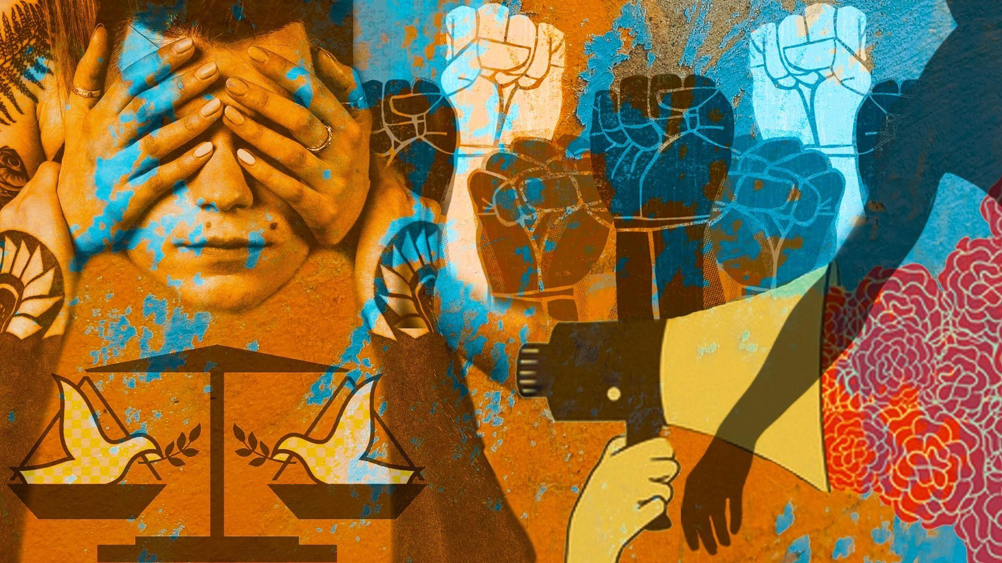
Συνεργατική αφήγηση και ποίηση
Κατά τη διάρκεια της συλλογικής αφήγησης ή της συνεργατικής ποίησης, οι αφηγητές φέρνουν διαφορετικές ιδέες και συντονίζονται μεταξύ τους προσπαθώντας να δημιουργήσουν μια συνεκτική ιστορία ή ένα ποίημα.
Συνεργατική σωματοποίηση εννοιών που αναφέρονται σε πολιτισμικές αξίες και συνεργατική ανάπτυξη σχετικών αφηγήσεων.

Slide 8
Ψηφιακή-πολιτισμική παιδαγωγική
Αναφέρεται στην εμπλοκή των παιδιών σε διαδικασίες αλληλεπίδρασης και συνεργατικής εργασίας με εταίρους από άλλους πολιτισμούς μέσω διαφόρων διαδικτυακών εργαλείων επικοινωνίας.
Στόχος: Τα παιδιά να γίνουν παγκόσμιοι πρεσβευτές στις τάξεις τους μέσω της ψηφιακής πολιτισμικής ανταλλαγής.
Εργαλεία:
Τηλε-ομάδες με σκοπό τη δημιουργία ψηφιακής τέχνης
Διαδικτυακά φόρα συζήτησης
Τηλε-παρουσιάσεις μέσω video-conferencing
Διαδικτυακές συζητήσεις με πρεσβευτές της τέχνης και του πολιτισμού.

Slide 9
Πλαίσιο δημιουργίας και ανάλυσης
Σύγχρονο πλαίσιο | Προσωπικό πλαίσιο | Πολιτισμικό πλαίσιο | Επίσημο πλαίσιο
Πώς η/ο «δημιουργός»:
Αμφισβητεί τις ιδέες του παρελθόντος; | Επικοινωνεί τις επιρροές στη ζωή και τις εμπειρίες τους; | Διερευνά πολιτισμικές παραδόσεις; | χρησιμοποιεί συγκεκριμένα στοιχεία τέχνης και αρχές για την επικοινωνία του νοήματος;
Χρησιμοποιεί υλικά, τεχνολογίες ή προσεγγίσεις για να επηρεάσει την εμπειρία του κοινού; | Δημιουργεί ιδέες από τη δική του/της εμπειρία, φαντασία ή αναμνήσεις; | αντικατοπτρίζει τα ενδιαφέροντα της κοινότητας μέσω του κοινωνικού σχολιασμού; | επικοινωνεί τις προθέσεις χρησιμοποιώντας σύμβολα, μοτίβα ή σημάδια;
Χρησιμοποιεί εικόνες ή/και τεχνικές προβολής για να αμφισβητήσει τις αισθητικές παραδόσεις; | Δημιουργεί αισθητηριακές εμπειρίες για να προκαλέσει τις συναισθηματικές αντιδράσεις των θεατών; | ανταποκρίνεται στις πολιτιστικές επιρροές; | ενισχύει την ερμηνεία του έργου τέχνης μέσω διαδικασιών, υλικών και μέσων;
Προκαλεί συζήτηση για ζητήματα και ανησυχίες του 21ου αιώνα; | Συνδέεται με τις εμπειρίες ή/και τις προσδοκίες των θεατών για να δημιουργήσει νόημα; | ανταποκρίνεται στις επιρροές των κινημάτων τέχνης, του στυλ και της προέλευσης του χρόνου και του τόπου; | μοιράζεται χαρακτηριστικά με κινήματα τέχνης, χρονικές περιόδους, μέρη ή εκδηλώσεις;
Notes:
Use this Context study guide template in group discussion or for individual research to analyse and interpret the featured artworks.

Slide 10
Εν κατακλείδι…
Ο απώτερος στόχος της πολιτιστικής διπλωματίας είναι να προωθήσει την παγκόσμια ειρήνη και σταθερότητα ενισχύοντας και υποστηρίζοντας την ανάπτυξη διαπολιτισμικών σχέσεων σε όλα τα επίπεδα.
Η πολιτιστική διπλωματία μπορεί να αξιοποιηθεί στην εκπαίδευση προκειμένου να προωθήσει τους στόχους:
της Αγωγής για την Ειρήνη,
της Διαπολιτισμικής Εκπαίδευσης, και
της Εκπαίδευσης για την Παγκόσμια πολιτότητα.

Slide 11
Ευχαριστώ πολύ
για την προσοχή σας!
Για περισσότερες πληροφορίες:
Δρ. Χριστίνα Χατζησωτηρίου
hadjisoteriou.c@unic.ac.cy

